Slide 1



SoftED Metrics for soft evaluation of event detection performance
Rebecca Salles rebeccapsalles@acm.org
Doctorate in Production Engineering and Systems
CEFET/RJ
Advisor: Eduardo Ogasawara
Co-advisor: Fabio Porto (LNCC)
2022/11
Notes:
Olá, eu sou Rebecca Salles, aluna de doutorado em Engenharia de Produção e Sistemas do CEFET/RJ, orientada pelos professores Eduardo Ogasawara e Fabio Porto.
Esta apresentação foi desenvolvida para a elaboração de uma pesquisa relacionada a métricas para avaliação de métodos de detecção de eventos em séries temporais.
Se você está assistindo este vídeo você está convidado a participar desta pesquisa e a sua opinião será muito mais do que bem-vinda!
Hello, I'm Rebecca Salles, PhD student in Production and Systems Engineering at CEFET/RJ, supervised by professors Eduardo Ogasawara and Fabio Porto.
This presentation was developed for the elaboration of a research related to metrics for the evaluation of time series event detection methods.
If you are watching this video you are invited to participate in this survey and your opinion is more than welcome!

Slide 2
Brief review
Event detection evaluation metrics
Quantitative experimental analysis
Qualitative analysis
Notes:
Primeiro, eu irei apresentar uma introdução ao tema de detecção de eventos em series temporais.
Em seguida, você vai conhecer oito métricas disponíveis para avaliação do desempenho de métodos de detecção de eventos.
Com base em todas as métricas discutidas, apresentaremos seis exemplos de avaliação de diferentes métodos de detecção de eventos, aplicados a séries temporais reais.
Após cada exemplo, você será solicitado a pausar o vídeo e responder a duas perguntas correspondentes ao exemplo.
First, I will present an introduction to the topic of time series event detection.
Next, you will learn about eight metrics available for evaluating the performance of event detection methods.
Based on all the metrics discussed, we will present six examples of evaluation of different event detection methods, applied to real time series.
After each example, you will be asked to pause the video and answer two questions corresponding to the example.

Slide 3
I. Brief review
Notes:
Agora vamos fazer uma introdução ao tema de detecção de eventos em series temporais.
Now let's introduce the topic of time series event detection.

Slide 4
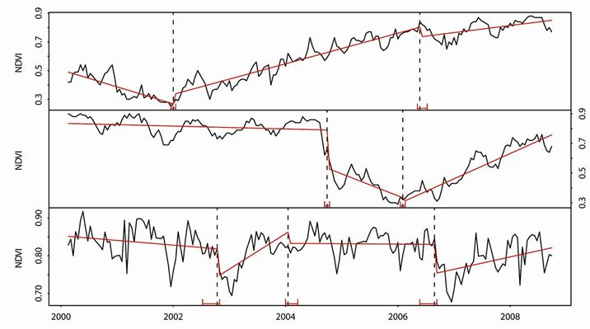
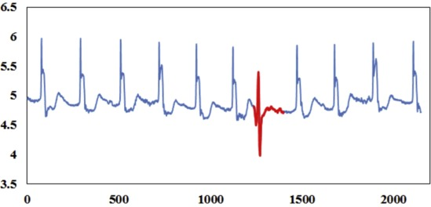
I. Events in streaming data
Event: point or interval where a significant change in behavior occurs.
Represents a phenomenon with specific meaning to a domain.
Anomalies
Change points
Notes:
Um evento pode ser definido como o ponto ou intervalo onde ocorre uma mudança significativa no comportamento da série temporal.
E ao contrário de outliers ou ruídos, essa mudança representa um fenômeno com um significado específico para um determinado domínio.
Por exemplo, pode representar uma violação de segurança ou uma falha em algum processo industrial.
Mais comumente, a ocorrência de um evento pode ser detectada pela observação de anomalias ou pontos de mudança.
Uma anomalia é um padrão ou uma ou mais observações que se desviam tanto da maioria que parece que foram geradas por um processo diferente.
Um ponto de mudança, por outro lado, é um ponto no tempo, ou um intervalo de tempo, que marca uma mudança significativa no comportamento de uma série temporal.
Os pontos de mudança separam diferentes estados no processo que gera a série temporal.
An event may be defined as the point or interval where a significant change in the time series behavior occurs.
And unlike outliers or noise data, this change represents a phenomenon with a specific meaning to a certain domain. For example, it could represent a breach of security, or a failure in some industrial process.
Generally, the occurrence of an event can be detected by the observation of anomalies, change points, or motifs.
An anomaly is a pattern or an observation that deviates so much from the other observations as if it was generated by a different mechanism.
A change point, in the other hand, is a point in time, or a time interval, that marks a significant change in the behavior of a time series.
Change points separate different states in the process that generates the time series.
Finally, an event may also appear as an unknown specific pattern that occurs a significant number of times in a time series, and in that case, it is called a motif.

Slide 5
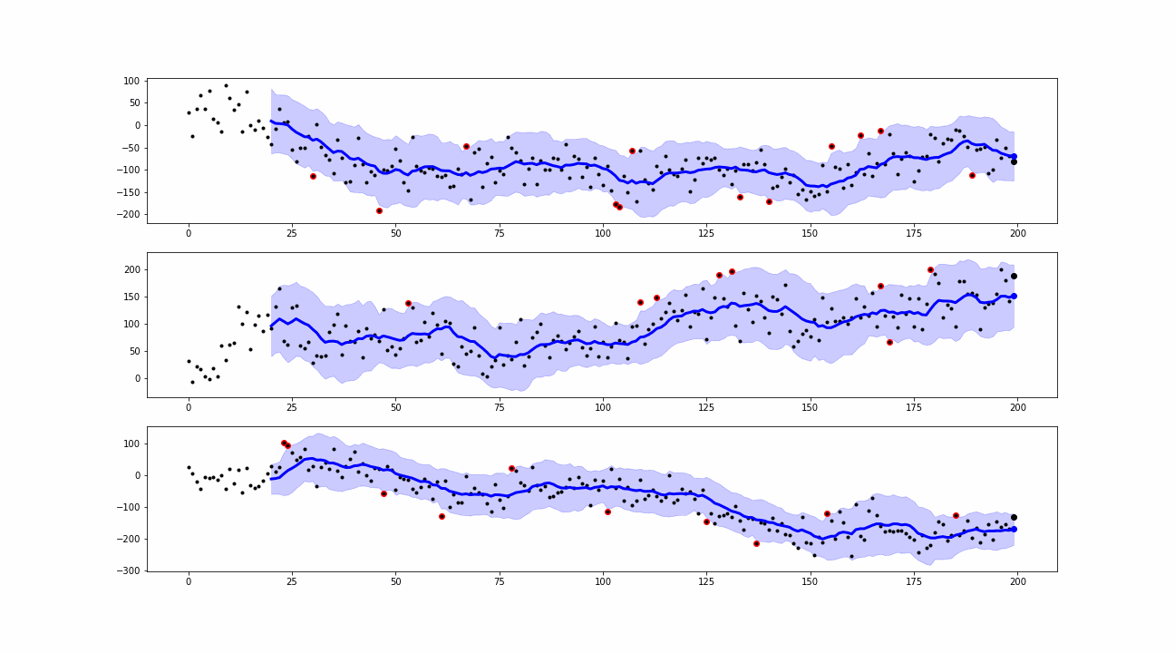
I. Event detection
Event detection is a basic function in surveillance and monitoring systems.
Examples:
medical diagnostics;
fault detection in industrial systems;
structural damage identification;
intrusion detection;
credit card fraud detection;
sensor networks;
astronomy catalogues, etc.
[1] Marco A.F. Pimentel, David A. Clifton, Lei Clifton, Lionel Tarassenko, A review of novelty detection, Signal Processing, Volume 99, 2014, Pages 215-249, ISSN 0165-1684, https://doi.org/10.1016/j.sigpro.2013.12.026.
Image source: https://towardsdatascience.com/real-time-time-series-anomaly-detection-981cf1e1ca13
Notes:
A detecção de eventos é o processo de identificação de eventos em dados de séries temporais.
De fato, essa atividade é reconhecida como uma função básica em sistemas de vigilância e monitoramento.
E se torna ainda mais relevante para aplicações baseadas em análise de dados de sensores, por exemplo.
Além disso, a detecção de eventos é crucial para aplicações práticas que afetam a nossa vida cotidiana, como diagnóstico médico, detecção de falhas em sistemas industriais, identificação de danos estruturais em edifícios, detecção de intrusão em sistemas de segurança eletrônica, detecção de fraude de cartão de crédito, redes de sensores, catálogos de astronomia, e muito mais.
Event detection is the process of identifying events in time series data.
In fact, it is recognized as a basic function in surveillance and monitoring systems.
And it becomes even more relevant for applications based on sensor data analysis.
Moreover, event detection is crucial for practical applications affecting day-to-day life such as medical diagnostic problems, fault detection in industrial systems, building structural damage identification, intrusion detection in electronic security systems, credit card fraud detection, sensor networks and astronomy catalogues, etc.

Slide 6
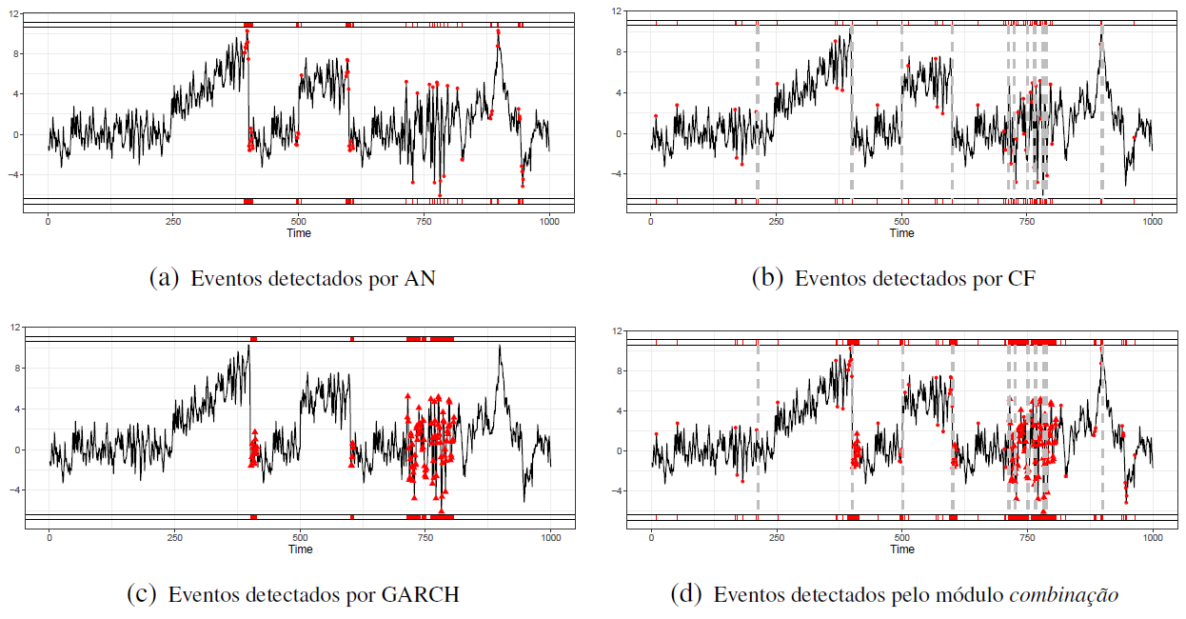
I. Event detection methods
There are SEVERAL event detection methods available in literature.
Each one can be better suited for a particular time series application.
Method A
Method B
Performance evaluation is key for method selection.
Method C
[2] Blázquez-García, A., Conde, A., Mori, U., & Lozano, J. A. (2021). A review on outlier/anomaly detection in time series data. ACM Computing Surveys (CSUR), 54(3), 1-33.
Notes:
A detecção de eventos em séries temporais exige o estudo de métodos e técnicas avançadas e especializadas.
Essa área tem sido amplamente explorada ao longo dos anos e tem atraído cada vez mais interesse na última década.
Como consequência, existem vários métodos de detecção de eventos disponíveis na literatura.
Cada um pode ser mais adequado para uma determinada série temporal e domínio de aplicação.
Avaliar o desempenho de detecção de um conjunto de métodos é essencial para a seleção do mais adequado.
Detecting events in time series demands the study of advanced and specialized methods and techniques.
It has been extensively explored over the years and has been attracting increasingly more interest over the last decade.
Consequently, there SEVERAL event detection methods available in literature.
Each one can be better suited for a particular time series and application domain.
Evaluating the detection performance of a set of methods is essential for the selection of the most adequate.

Slide 7
II. Event detection evaluation metrics
Notes:
Diferentes métricas podem ser adotadas para a avaliação do desempenho de métodos de detecção de eventos.
Algumas delas serão apresentadas a seguir.
Different metrics can be adopted for the evaluation of the performance of event detection methods.
Some of them will be presented next

Slide 8
II. Traditional classification metrics
Event detection can be considered a (special kind of) binary classification problem.
Traditional classification scoring metrics are generally used for performance evaluation.
 |  | Detected events
 |  | TRUE | FALSE
Actual events | TRUE | TP | FN
 | FALSE | FP | TN
TP (true positive): exact match in event detection
FP (false positive): false alarm
FN (false negative): undetected event
TN (true negative): no event, no detection
[3] Tatbul, N., Lee, T. J., Zdonik, S., Alam, M., & Gottschlich, J. (2018). Precision and recall for time series. Advances in neural information processing systems, 31.
Notes:
A detecção de eventos pode ser considerada um (tipo especial de) problema de classificação binária.
Neste caso, o desempenho da detecção se refere a quão bom ou "preciso" é um método de detecção de eventos em determinar o rótulo de uma observação como evento ou não-evento.
Para isso, geralmente são utilizadas as métricas tradicionais de avaliação de algoritmos de classificação de séries temporais (as mesmas que são adotadas desde a década de 1950).
As métricas básicas de desempenho de classificação estão relaionadas à matriz de confusão, que apresenta o número de:
Verdadeiros positivos, ou seja, o número de eventos que foram detectados corretamente;
Falsos positivos, o número de detecções que não corresponderam a nenhum evento real, ou seja, um alarme falso;
Falsos negativos, que são o número de eventos que não foram detectados
E verdadeiros negativos, o número de observações normais (não anômalas) que, de fato, não foram detectadas como eventos.
Event detection can be considered a (special kind of) binary classification problem.
In this case, detection performance refers to how good or how ``accurate'' a labeling event detection method is at predicting the class label of data instances.
For this purpose, the traditional metrics for evaluating time series classification algorithms (around since the 1950s) are generally used.
The basic classification metrics correspond to the confusion matrix, that presents the number of:
True positives, that is, the number of events that were correctly detected;
False positives, the number of detections that did not match any real events, that is, a false alarm;
False negatives, the number of events that went undetected
And True negatives, the number of normal observations that were, in fact, not detected as events.

Slide 9
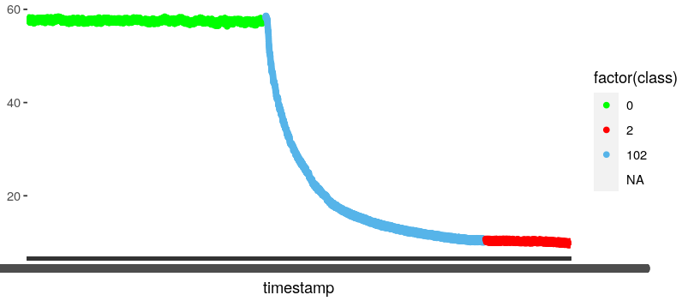
II. Traditional classification metrics
 |  | Detected events
 |  | TRUE | FALSE
Actual events | TRUE | 1 | 1
 | FALSE | 3 | |X|-5
Event
Event detection
FP
TP
TN
X
FP
FN
FP
Notes:
Para ilustrar, neste exemplo, imagine que executamos um método de detecção de eventos baseado em uma série temporal contendo dois eventos, marcados com losangos verdes.
Este método fez quatro detecções diferentes, marcadas com os círculos vermelhos
Uma correspondeu ao primeiro evento, sendo então considerada um verdadeiro positivo
As outras três, não corresponderam a nenhum evento, contando como falsos positivos
E ainda tivemos um evento real, o segundo, que não foi detectado, contando como um falso negativo
Todas as outras observações não anômalas, que de fato não foram detectadas, correspondem a verdadeiros negativos
To illustrate, in this example, imagine we have run an event detection method based on a time series containing two events, marked with the green rhombus.
This method have made four different detections, marked with the red circles
One matched the first event, which corresponds to a true positive
The other three, did not match any events, counting as false positives
And we had one real event, the second one, that was not detected
All other non-event observations, that were correctly not detected, correspond to true negatives

Slide 10
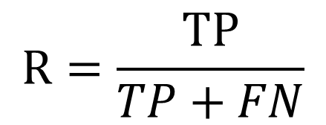
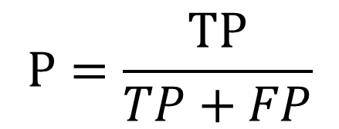
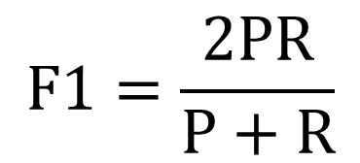
II. Traditional classification metrics
Precision (P)
Of all detectionss, how many got it right?
Perfect precision (1.0 or 100%) means every detection corresponds to a real event
Recall (R)
Of all events, how many were detected?
Perfect recall (1.0 or 100%) means that every event was correctly detected
F1
Harmonic mean of precision and recall
Helps gauge the quality of event detection
$$P=\frac{TP}{TP+FP}$$
$$R=\frac{TP}{TP+FN}$$
$$F1=\frac{2PR}{P+R}$$
[4] Han, J., Pei, J., & Tong, H. (2022). Data mining: concepts and techniques. Morgan kaufmann.
Notes:
Com base na matriz de confusão, podemos calcular outras métricas muito úteis, por exemplo, as métricas de precisão, revocação e F1.
Particularmente, as métricas de precisão e revocação são amplamente adotadas.
A precisão reflete a exatidão do método, a porcentagem de detecções que realmente correspondem a eventos reais na série temporal.
Enquanto a revocação reflete a completude, a porcentagem de eventos que de fato foram detectados pelo método.
Precisão e recall são combinados na métrica F1 que é a média harmônica das duas métricas, dando pesos iguais para as duas.
Com isso, a métrica F1, também é muito utilizada para ajudar a avaliar a qualidade da detecção de eventos de um método
Based on the confusion matrix, we can calculate other very useful metrics, for example, the precision, recall and F1 metrics.
Particularly, the precision and recall metrics are widely adopted.
Precision reflects exactness (the percentage of instances labeled as positive that are actually so), whereas recall reflects completeness (the percentage of positive instances labeled as such). A perfect precision score ($1.0$) means that every instance the method labeled as event is indeed a known event. A perfect recall score ($1.0$) means that every known event was labeled as such. Precision and recall are complementary and they are combined in the F metric (or F1 score) and the F$_\beta$ metric. The F metric is the harmonic mean of precision and recall, giving them equal weight.

Slide 11
II. Metrics that incorporate temporal tolerance
Traditional (Hard) metrics focus on exactness.
However, close detections can also be important to certain domain applications.
They can correspond to early or slightly delayed detections that are still of interest.
In that case, the concept of time should be incorporated.
Two metrics that take this into consideration are the SoftED and NAB metrics.
rewarded
rewarded
Event
Event detection
Early detection
Slightly delayed detection
penalized
rewarded
Notes:
As métricas tradicionais vistas até agora, chamadas daqui para frente de métricas Hard, focam na exatidão das detecções dos métodos avaliados.
Em contrapartida, outras soluções para a avaliação de métodos de detecção de eventos em séries temporais incluem o conceito de tolerância temporal.
Neste caso, tolerância a detecções imprecisas, mas ainda próximas o suficiente dos eventos reais para ainda serem interessantes e possibilitar tomadas de decisão ou análises em certos domínios de aplicação.
Detecções imprecisas podem corresponder a detecções com antecedência ou pouco atraso dos eventos reais, que possam ser recompensadas diferentemente de falsos positivos comuns.
Para isso, métricas devem incorporar o conceito de tempo, fundamental para séries temporais.
Métricas que incorporam a tolerância temporal incluem, por exemplo, as métricas SoftED e NAB.
The traditional metrics seen so far, called Hard metrics from now on, focus on the accuracy of the detections of the evaluated methods.
On the other hand, other solutions for the evaluation of time series event detection methods include the concept of temporal tolerance.
In this case, tolerance to imprecise detections, but still close enough to real events to still be interesting and allow decision making or analysis in certain application domains.
Inaccurate detections may correspond to detections in advance or little delay of real events, which may be rewarded differently from common false positives.
For this, metrics must incorporate the concept of time, which is fundamental for time series.
Metrics that incorporate time tolerance include, for example, SoftED and NAB metrics.

Slide 12
II. NAB metrics
Developed by the Numenta Anomaly Benchmark (NAB) focused on online anomaly detection.
The NAB score:
Defines an anomaly window
Uses a temporal scoring function (sigmoidal)
Rewards earlier detections
Allows application profiles
reward low FPs, and reward low FNs (standard)
greater penalties for FPs
greater penalties for FNs
Event position
Detection position
[5] Lavin, A., & Ahmad, S. (2015, December). Evaluating Real-Time Anomaly Detection Algorithms--The Numenta Anomaly Benchmark. In 2015 IEEE 14th International Conference on Machine Learning and Applications (ICMLA) (pp. 38-44). IEEE.
Notes:
Outra métrica que incorpora tolerância temporal para detecção de eventos é a NAB. Ela foi desenvolvida para o Numenta Anomaly Benchmark que se concentra na avaliação de métodos de detecção online de anomalias.
Também leva em consideração as detecções próximas pela definição de uma janela anômala centrada em cada evento real da série temporal.
O tamanho da janela é definido automaticamente com base no tamanho da série temporal e no número de eventos que ela contém.
A NAB usa a função sigmóide para pontuação, que recompensa a antecedência nas detecções.
Por fim, também permite que o usuário defina seu perfil de aplicação, o que dá pesos diferentes para penalizar falsos positivos e falsos negativos.
Another metric that incorporates temporal tolerance for event detection is the NAB score. It has been developed for the Numenta Anomaly Benchmark that focus on evaluating online anomaly detection methods.
It also takes close detections into consideration by the definition of an anomaly window centered on each real event of the time series.
The window size is automatically defined based on the size of the time series and the number od events it contains.
It uses the sigmoidal function for scoring, which rewards earlier detections.
Finally, it also allows the user to define its application profile, which gives different weights to penalize false positives and false negatives.

Slide 13
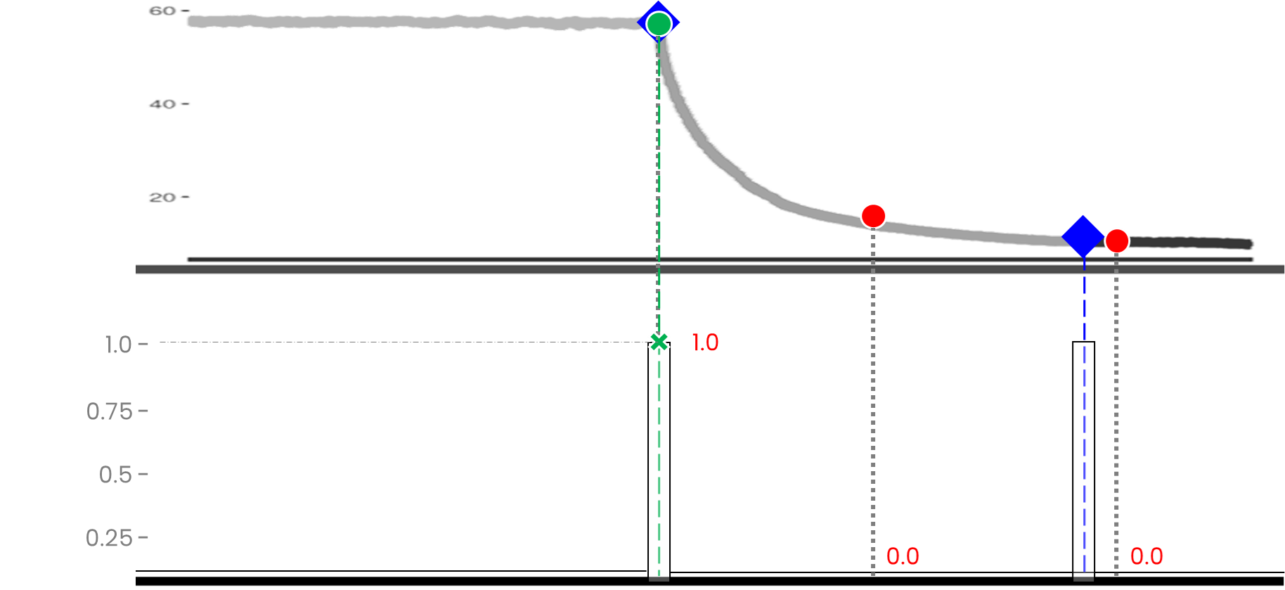
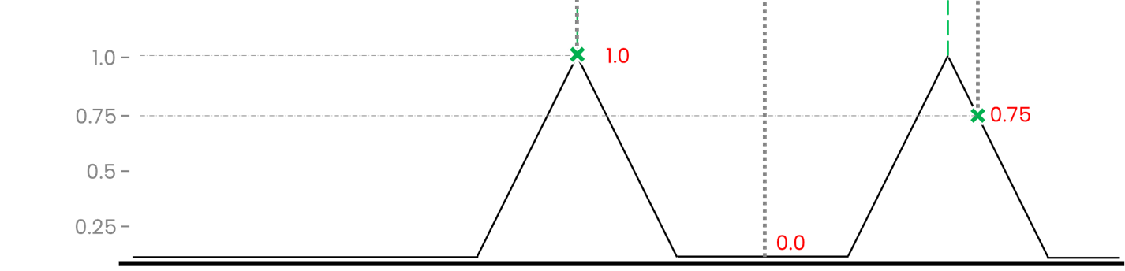
II. SoftED metrics
Classification metrics inspired by soft computing
Time series
Soft versions of traditional classification metrics (Hard metrics) for event detection
Incorporate distance-based time tolerance (of k points)
Define membership of an event detection to an event
Hard evaluation
Soft evaluation
Notes:
As métricas SoftED são versões das métricas de classificação vistas, inspiradas na computação suave (aproximada).
Assim, a ideia principal das SoftED é “suavizar” as métricas de classificação tradicionais, as métricas Hard, para incorporar tolerância temporal ou imprecisão na detecção de eventos.
A tolerância temporal é incorporada com base na distância euclidiana entre as detecções e os eventos reais da série.
E isso é feito definindo a associação de uma detecção de evento a um evento particular, como você pode observar na imagem.
A figura dá uma ideia geral da abordagem, comparando o que seria a avaliação “hard” padrão e uma avaliação “soft” das detecções de eventos.
Nesse caso, a avaliação “hard” marca se uma detecção corresponde a um evento ou não, de maneira binária.
Enquanto que a avaliação “suave” marca o grau em que uma detecção é relacionada a um determinado evento.
So in order to “soften” the standard “hard metrics”, incorporate a distance-based time tolerance for event detection.
And this can be done by defining the membership of a particular event detection to an event
The figure gives a general idea of the approach, comparing what would be the standard “hard” evaluation and a “soft” evaluation of the event detections.
In that case, the “hard” evaluation marks if a detection is a match to an event or not. It’s binary.
Whereas the “soft” evaluation marks the degree to which a detection is a member of a particular event.

Slide 14
Experimental analysis
Quantitative:
Assessing the effects of temporal tolerance incorporated by SoftED in event detection evaluation
4 experiments
Qualitative:
Assessing the contributions/limitations of SoftED under different scenarios
6 experiments
Notes:
A seguir, apresentaremos exemplos de avaliação de diferentes métodos de detecção de eventos, aplicados a séries temporais reais contendo eventos, com base em todas as métricas discutidas.
Next, we are going to present examples of the evaluation of different event detection methods applied to real time series containing events based on all the discussed metrics.

Slide 15
III. Quantitative experimental analysis
Notes:
A seguir, apresentaremos exemplos de avaliação de diferentes métodos de detecção de eventos, aplicados a séries temporais reais contendo eventos, com base em todas as métricas discutidas.
Next, we are going to present examples of the evaluation of different event detection methods applied to real time series containing events based on all the discussed metrics.

Slide 16
III. Datasets (containing events with ground truth)
Yahoo [1]:
Dataset from YahooLabs.
366 time series
Part synthetic and part real (based on real traffic from Yahoo services)
Divided into four datasets: A1 (real data), A2, A3 and A4 (synthetic)
3W dataset [2]:
Dataset from Petrobras
Real, simulated and hand-drawn time series of oil data
Contains 49 series with rare undesirable real events in oil well exploration
NAB [3]:
Dataset from the Numenta Anomaly Benchmark (NAB)
Used for evaluating event detection algorithms in streaming applications
Contains 52 labeled real-world and artificial time series
NMR [4]:
Dataset derived from Fiocruz
Real neonatal mortality rates measured monthly in Brazilian health facilities
Contains 148 time series with labels regarding adhesion to breastfeeding policies
[1] Yahoo! Webscope.Labeled anomaly detection dataset. Mar. de 2015.
[2] Vargas, R. E. V., Munaro, C. J., Ciarelli, P. M., Medeiros, A. G., do Amaral, B. G., Barrionuevo, D. C., ... & Magalhães, L. P. (2019). A realistic and public dataset with rare undesirable real events in oil wells. Journal of Petroleum Science and Engineering, 181, 106223.
[3] Lavin, A., & Ahmad, S. (2015, December). Evaluating Real-Time anomaly detection algorithms--The Numenta anomaly benchmark. In 2015 IEEE 14th International Conference on Machine Learning and Applications (ICMLA) (pp. 38-44). IEEE.
[4] Baroni, L., Salles, R., Ogasawara, E., Boccolini, P. M. M., Lima, J. C., and Boccolini, C. S., Neonatal Mortality Rates in Brazilian Health Facilities: from 2005 to 2017, https://doi.org/10.7303/syn23651701
Notes:
For this we have adopted three diferente datasets.

Slide 17
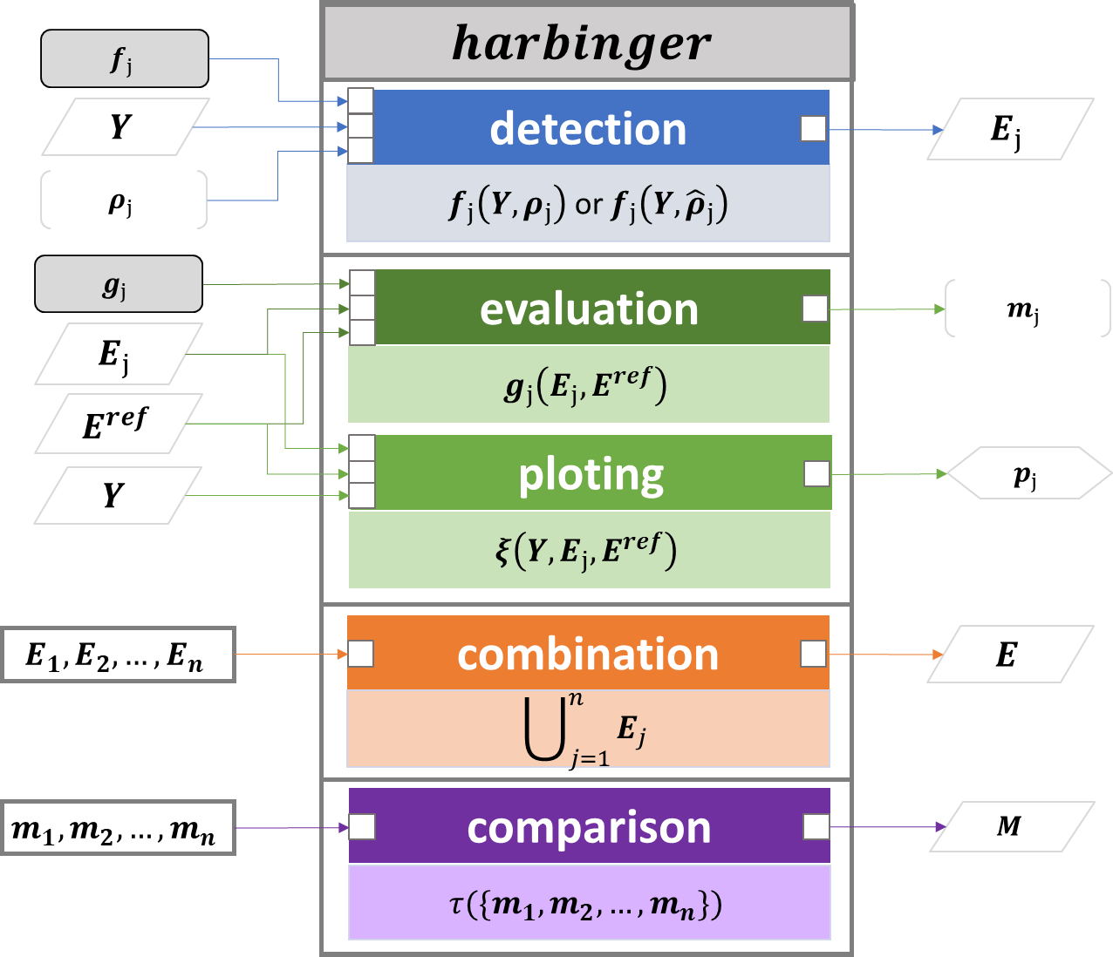
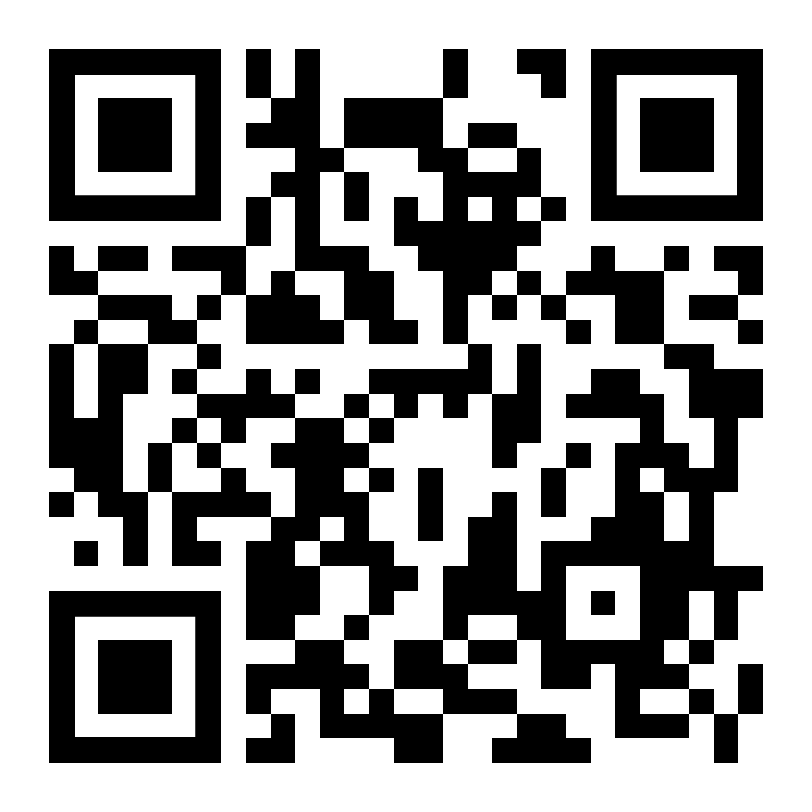

III. Event detection methods
11 detection methods were applied to all time series datasets
Methods are implemented in
Framework for integration and analysis of event detection methods [1].
[1] Salles, R et al., Harbinger: Um framework para integração e análise de métodos de detecção de eventos em séries temporais, The 35th Brazilian Symposium on Databases (SBBD), 2020.
Notes:
In order to actually perform the event detection experiments, we have adopted the Harbinger framework which I have developed last year.
It is a tool for integrating and analysing different event detection methods.

Slide 18
III. Quantitative experimental analysis
Main goal: Assessing the effects of temporal tolerance (TT) incorporated by SoftED in event detection evaluation
Exp | Question | Goal | Comparison | Main results | Conclusions
1 | Is SoftED able to incorporate TT? To what extent? | Assessing the number of times SoftED metrics considered more TPs while evaluating detectors | SoftED F1 - Hard F1 | SoftED metrics incorporated TT in over X% of detector evaluations in all datasets | X% of detections were more tolerantly evaluated
2 | Can SoftED affect detector selection? | Assessing the number of times the use of SoftED as criteria changed the ranking of best detectors | Detectors in SoftED Top 5 versus Hard Top 5 | X% of detector results climbed (to) the ranking of the top 5 best evaluated based on SoftED metrics in all datasets | X% of detections that could be dismissed became most prone to selection
3 | How is SoftED affected by different levels of TT? | Conducting a sensitivity analysis of SoftED considering different levels of temporal tolerance (defined by constant k) | SoftED Precision/Recall - Hard Precision/Recall | As TT increases, more TPs were considered and detector’s precision and recall were better evaluated | As the number of FN increasingly decreased recall was mainly affected
4 | Is there a difference between the TT incorporated by SoftED and NAB? | Assessing the number of times NAB metrics considered more TPs while evaluating detectors | (NAB F1 - Hard F1) versus (SoftED F1 - Hard F1) | NAB metrics incorporated more TT than SoftED over most datasets | NAB metrics are more tolerant to imprecision, which does not mean better
Notes:
For this we have adopted three diferente datasets.

Slide 19
III. Exp 1.1 - Temporal tolerance effects
Question: Is SoftED able to incorporate temporal tolerance?
Goal: Assessing the number of times SoftED metrics considered more TPs while evaluating detectors
Reflected in the F1 metric
Notes:
A seguir, apresentaremos exemplos de avaliação de diferentes métodos de detecção de eventos, aplicados a séries temporais reais contendo eventos, com base em todas as métricas discutidas.
Next, we are going to present examples of the evaluation of different event detection methods applied to real time series containing events based on all the discussed metrics.

Slide 20
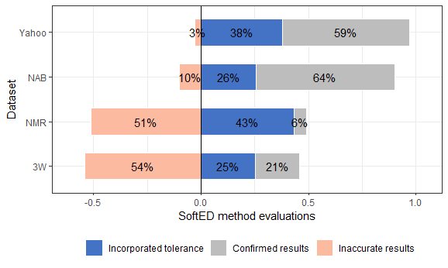
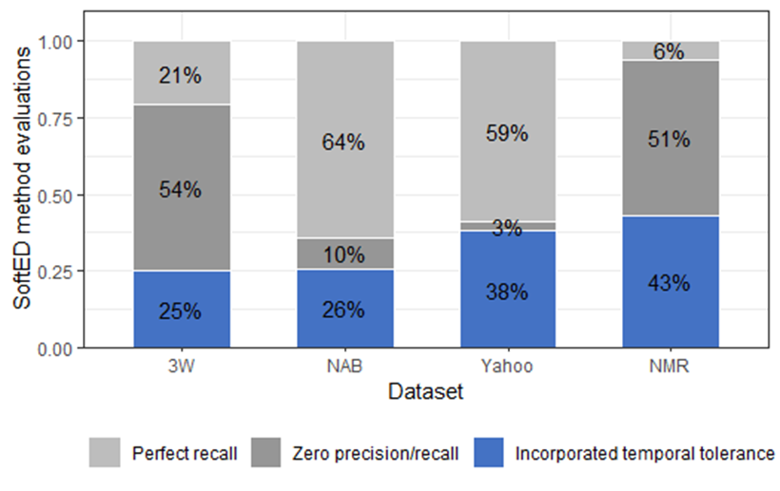
III. Temporal tolerance effects
Tolerance constant K=15
Comparison | SoftED F1 - Hard F1
Main results | SoftED metrics incorporated temporal tolerance in over 43% and at least 25% of method evaluations in all datasets
Conclusions | 36% (2143/6020) of the overall detections were more tolerantly evaluated All other detections did not allow temporal tolerance: 45% (2712/6020) perfect recalls 19% (1165/6020) no precision/recall
Answer: SoftED incorporates temporal tolerance whenever possible

Slide 21
III. Exp 1.2 - Top 5 ranking changes
Question: Can SoftED affect detector selection?
Goal: Assessing the number of times the use of SoftED as criteria changed the ranking of best detectors
Reflected in the F1 metric ranking
Notes:
A seguir, apresentaremos exemplos de avaliação de diferentes métodos de detecção de eventos, aplicados a séries temporais reais contendo eventos, com base em todas as métricas discutidas.
Next, we are going to present examples of the evaluation of different event detection methods applied to real time series containing events based on all the discussed metrics.

Slide 22
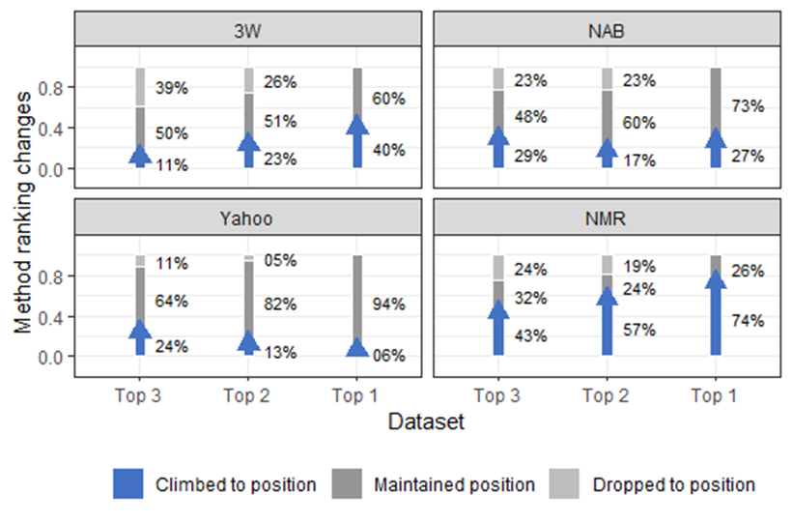
III. Top 5 ranking changes
Tolerance constant K=15
Comparison | Detectors in SoftED Top 5 versus Hard Top 5
Main results | Over 74% and at least 6% of detector results climbed to the top best evaluated based on SoftED metrics in all datasets
Conclusions | 31% (272/884) of overall detections that could be dismissed became the most prone to selection (top 1)
Answer: SoftED affects the selection of best detectors

Slide 23
III. Exp 1.3 - Sensitivity analysis
Question: How is SoftED affected by different levels of temporal tolerance?
Goal: Conducting a sensitivity analysis of SoftED considering different levels of temporal tolerance
Set by the k constant
Notes:
A seguir, apresentaremos exemplos de avaliação de diferentes métodos de detecção de eventos, aplicados a séries temporais reais contendo eventos, com base em todas as métricas discutidas.
Next, we are going to present examples of the evaluation of different event detection methods applied to real time series containing events based on all the discussed metrics.

Slide 24
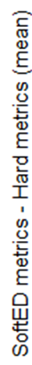
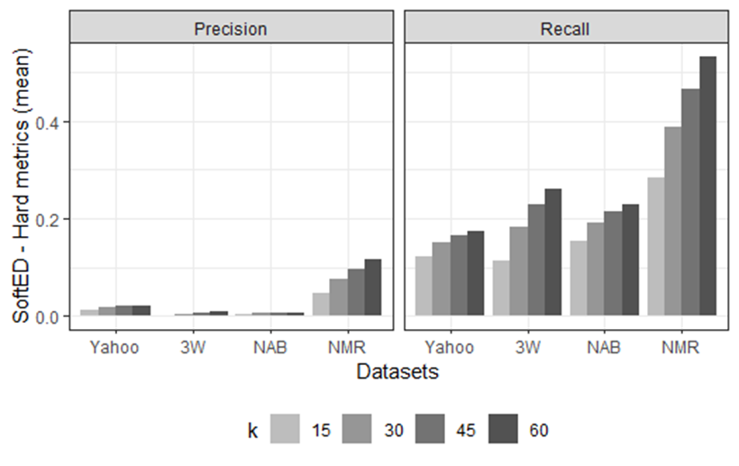
III. Sensitivity analysis
F1 | k
Dataset | 15 | 30 | 45 | 60
Yahoo | 0.016 | 0.021 | 0.023 | 0.025
3W | 0.000 | 0.001 | 0.001 | 0.001
NAB | 0.004 | 0.005 | 0.006 | 0.007
TMN | 0.005 | 0.009 | 0.010 | 0.011
Comparison | SoftED Precision/Recall - Hard Precision/Recall
Main results | As temporal tolerance increases, more TPs were considered and method’s F1, precision and recall were better evaluated
Conclusions | As the number of FN increasingly decreased recall was mainly affected
Answer: greater tolerances, increase TPs and improve detector’s evaluation

Slide 25
III. Exp 1.4 - NAB comparison
Question: Is there a difference between the temporal tolerance incorporated by SoftED and NAB?
Goal: Assessing the number of times NAB metrics considered more TPs while evaluating detectors
Comparing (NAB F1 - Hard F1) versus (SoftED F1 - Hard F1)
Notes:
A seguir, apresentaremos exemplos de avaliação de diferentes métodos de detecção de eventos, aplicados a séries temporais reais contendo eventos, com base em todas as métricas discutidas.
Next, we are going to present examples of the evaluation of different event detection methods applied to real time series containing events based on all the discussed metrics.

Slide 26
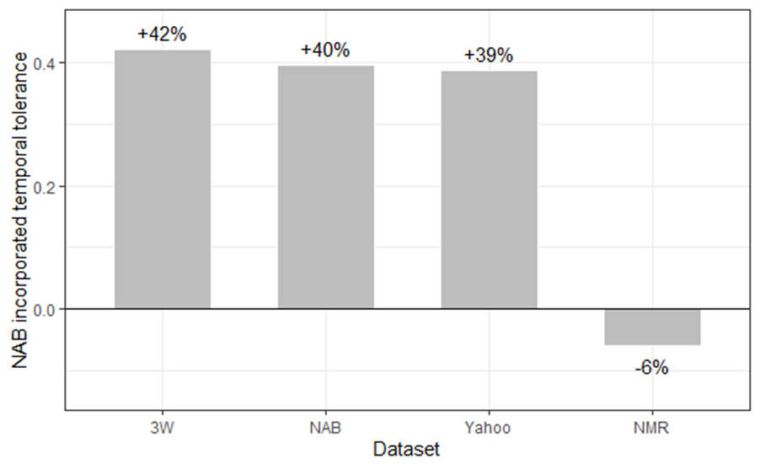
III. NAB comparison
Comparison | (NAB F1 - Hard F1) versus (SoftED F1 - Hard F1)
Main results | NAB metrics incorporated more temporal tolerance than SoftED in method evaluations over most datasets
Conclusions | NAB automatically set window sizes, which makes it difficult to interpret results NAB metrics are overall more tolerant to imprecision, which does not mean better
SoftED approach (k=15) | Window lengths
All time series | 30
NAB approach | Window lengths
Dataset | Interval | Mean
3W | [52, 12626] | 1357
NAB | [0, 902] | 286
Yahoo | [0, 168] | 38
TMN | [0, 14] | 13
Answer: NAB metrics are more tolerant to imprecision and difficult to interpret

Slide 27
IV. Qualitative analysis

Slide 28
IV. Qualitative experimental analysis
Question: Which metric furthers the selection of the most desired detector?
Goal: Conducting a survey among domain specialists regarding the most desired detector in different scenarios and the metrics that would base its selection
Comparing specialist opinions

Slide 29
IV. Survey settings
Addressed problem: Detection method selection
6 example scenarios:
Perfect recall
Event neighborhood
Detection symmetry
Number of detections
Detection distance
Detection bias
3 different domains:
Dataset GECCO: Water quality
Dataset 3W: Oil exploration
Dataset TMN: Public health
2 questions:
In your opinion which event detection method performed better?
Options: Method A, Method B, Both or None
Objective: Get the intuitive and personal opinion of what would be the most desired detector for selection.
Which metric corroborates with your opinion?
Options: Precision, Recall, F1, NAB score
Objective: Assess the metrics (and corresponding approach) that would further the selection of the most desired detector.

Slide 30
IV. Participation
69 participants
12 domain specialists
3 from Oil exploration (Petrobras)
4 from Public Health (Fiocruz)
5 from Weather monitoring (COR)
57 student volunteers
from CEFET/RJ and LNCC

Slide 31
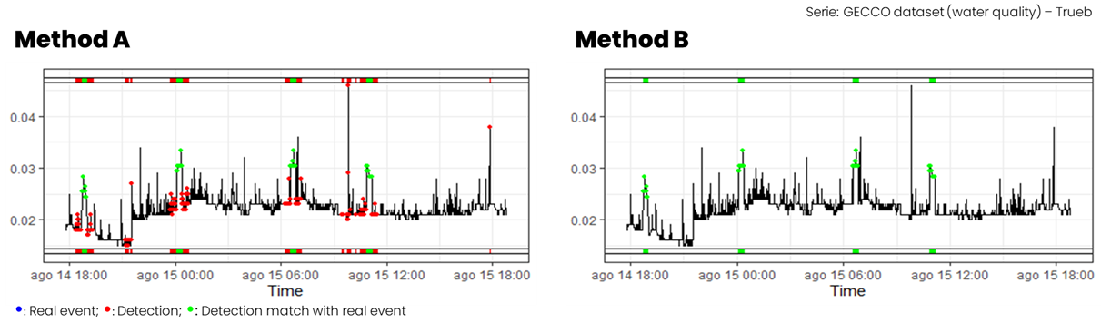
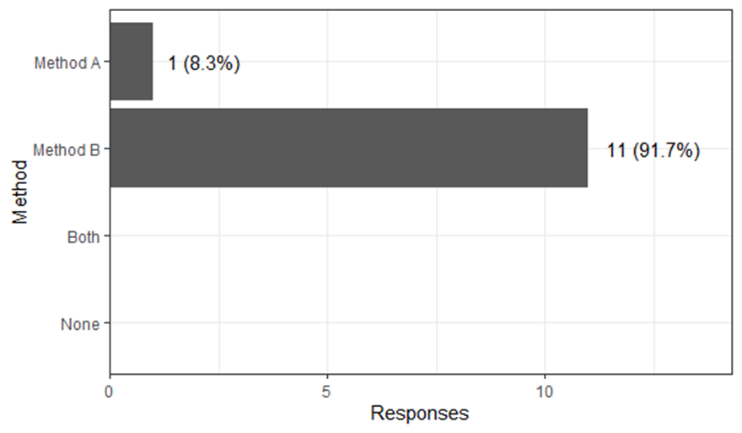
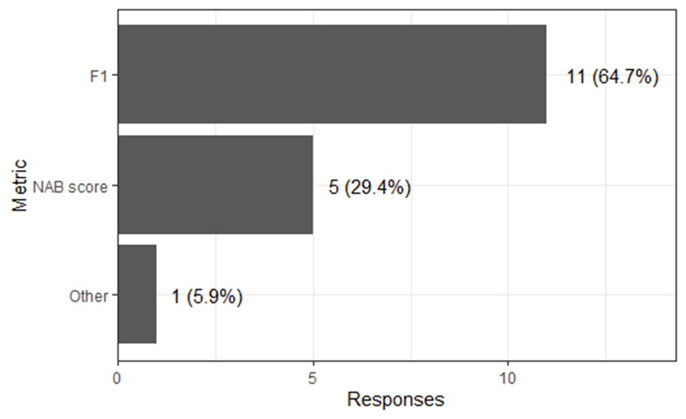
IV. Exp 2.1 - Example 1 – Perfect recall
Domain specialists responses
In your opinion which event detection method performed better?
Volunteers: Method B (84%)
Which metric corroborates with your opinion?
Method | Metric
Method | F1 |  | NAB score (standard)
Method | H | S
A | 0,43 | 0,43 | 16,05
B | 1 | 1 | 35,87
H: Hard metrics; S: SoftED metrics (k=15)
Volunteers: F1 (64%)
Notes:
Neste exemplo, apresentamos os resultados de dois determinados métodos de detecção de eventos diferentes, o método A (a esquerda) e o método B (a direita).
Nos gráficos podemos ver as observações da série temporal adotada em preto, que se refere a medições de qualidade da água disponibilizada pelo GECCO challenge.
Além disso, podemos ver também algumas marcações em determinados pontos no tempo.
Marcações em azul se referem a eventos reais da série temporal, marcações em vermelho se referem a detecções feitas pelos métodos adotados, e marcações em verde se referem a detecções que coincidiram com um evento real na série.
O primeiro exemplo se refere a um cenário de revocação perfeita, onde todos os eventos reais contidos na série temporal foram de fato detectados tanto método A quanto pelo método B.
Além disso, o método A também apresenta outras detecções representadas em vermelho.
A tabela abaixo apresenta os valores calculados para cada uma das métricas discutidas.
Em particular, são apresentadas as métricas calculadas pela abordagem tradicional, aqui chamada de Hard (em laranja), pela abordagem das métricas SoftED (em roxo) e pela abordagem das métricas NAB (em azul).
A NAB score, entretanto, é uma métrica especifica da abordagem NAB e não possui paralelos com as demais métricas de classificação.
Para todas as métricas, valores que poderiam ser utilizados para recomendação de um método em particular encontram-se sublinhados.
Neste momento, pause o vídeo, analise os gráficos e os valores das métricas apresentados na tabela e responda as perguntas relacionadas ao Exemplo 1 no questionário.
Na sua opinião, qual método de detecção teve um melhor desempenho?
Qual métrica te ajudou a chegar a essa conclusão?
In this example, we present the results of two certain different event detection methods, method A (on the left) and method B (on the right).
In the graphs we can see the observations of the time series adopted in black, which refers to water quality measurements provided by the GECCO challenge.
In addition, we can also see some markings at certain points in time.
Blue markings refer to actual events in the time series, red markings refer to detections made by the adopted methods, and green markings refer to detections that coincided with an actual event in the series.
The first example refers to a perfect recall scenario, where all real events contained in the time series were actually detected by both method A and method B.
In addition, method A also presents a greater number of detections represented in red.
The table below presents the calculated values ​​for each of the metrics discussed.
In particular, the metrics calculated by the traditional approach, here called Hard (in orange), by the SoftED metrics approach (in purple) and by the NAB metrics approach (in blue) are presented.
The NAB score, however, is a specific metric of the NAB approach and has no parallels with the other classification metrics.
For all metrics, values ​​that could be used to recommend a particular method are underlined.
At this point, pause the video, review the graphs and metric values ​​shown in the table, and answer the questions related to Example 1 in the quiz.
In your opinion, which detection method performed better?
Which metric helped you reach that conclusion?
Exemplo: TP de 100% com e sem FP
Recomendações: Hard: B; Soft: B; NAB: B
Métricas concordam na escolha do método
A: SCP

Slide 32
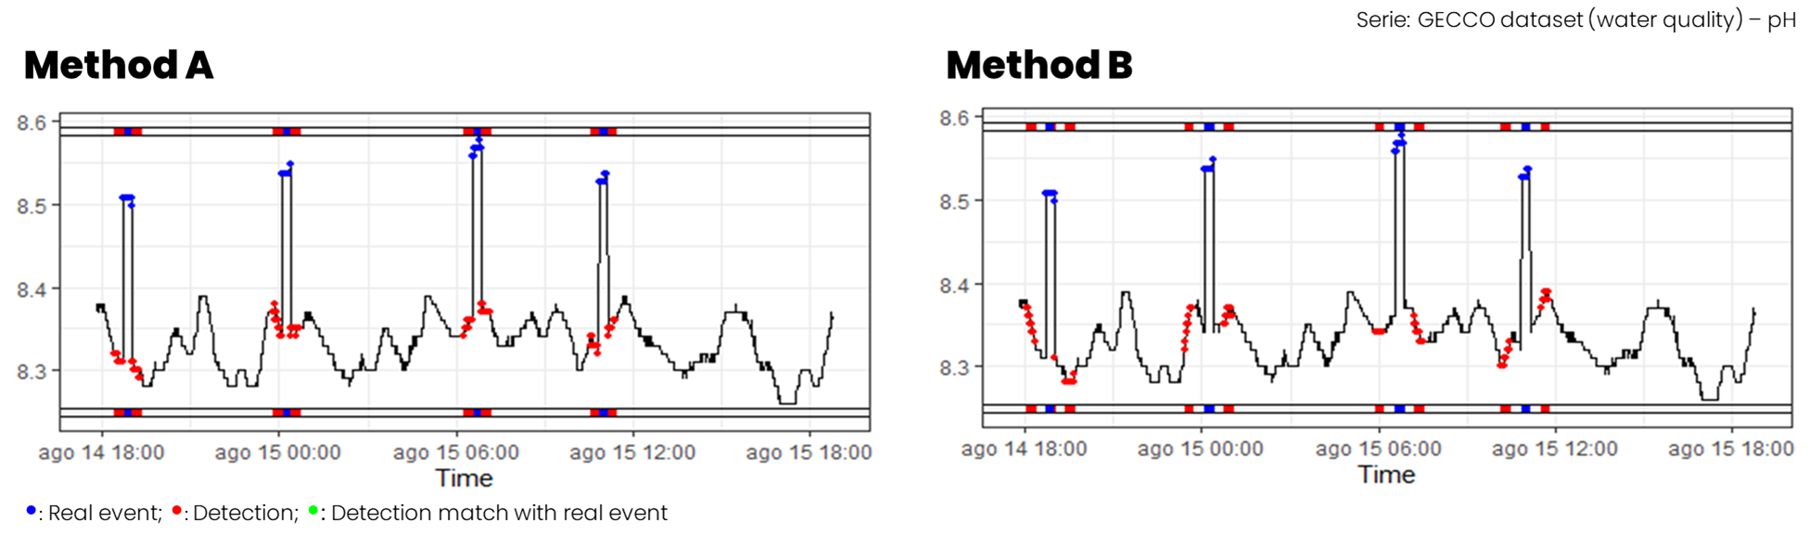
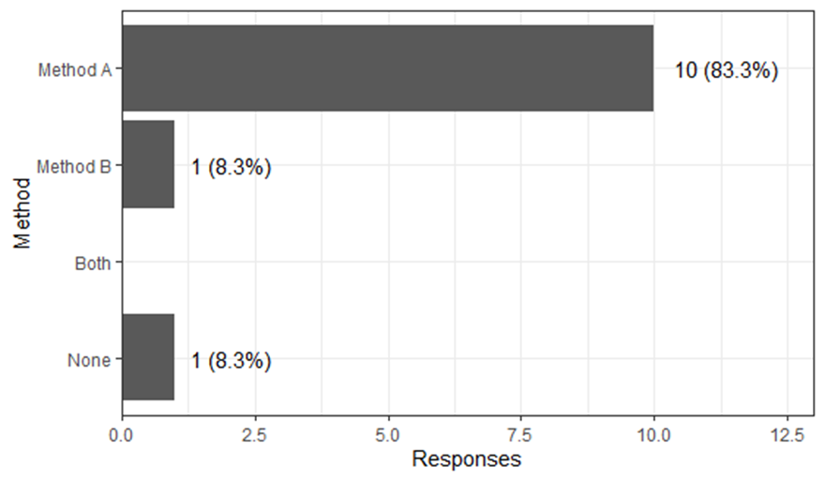
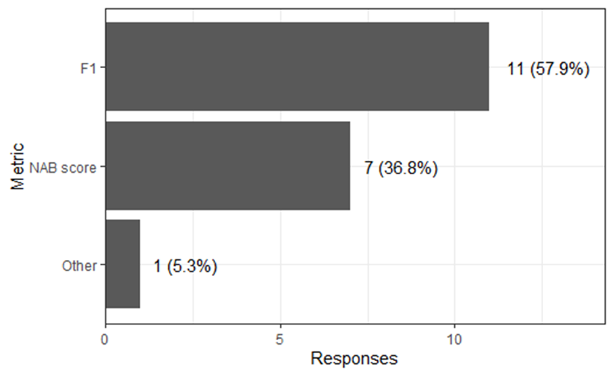
IV. Exp 2.2 - Example 2 – Event neighborhood
Domain specialists responses
In your opinion which event detection method performed better?
Volunteers: Method A (88%)
Which metric corroborates with your opinion?
Method | Metric
Method | F1 |  | NAB score (standard)
Method | H | S
A | NA | 0,07 | - 36,53
B | NA | 0,01 | - 50,17
H: Hard metrics; S: SoftED metrics (k=15)
Volunteers: F1 (55%)
Notes:
Agora vamos para o segundo exemplo baseado em outra série temporal retirada do conjunto disponibilizado GECCO challenge.
Este exemplo aborda o cenário em que tanto o método A quanto o método B apresentaram detecções que, apesar de não coincidirem com os eventos reais contidos na série, se encontram no entorno, ou na vizinhança dos eventos reais.
Além disso, as detecções do método A e do método B diferem com relação a distância entre as detecções e os eventos.
A tabela abaixo apresenta os valores calculados para cada uma das métricas.
Valores que poderiam ser utilizados para recomendação de um método em particular estão sublinhados.
Neste momento, pause o vídeo, analise os gráficos e os valores das métricas apresentados na tabela e responda as perguntas relacionadas ao Exemplo 2 no questionário.
Na sua opinião, qual método de detecção teve um melhor desempenho?
Qual métrica te ajudou a chegar a essa conclusão?
Now let's move on to the second example based on another time series taken from the available GECCO challenge set.
This example addresses the scenario in which both method A and method B presented detections that, despite not coinciding with the real events contained in the series, are in the surroundings, or in the vicinity of the real events.
Furthermore, method A and method B detections differ with respect to the distance between detections and events.
The table below presents the calculated values for each of the metrics.
Values that could be used to recommend a particular method are underlined.
At this point, pause the video, review the graphs and metric values shown in the table, and answer the questions related to Example 2 in the quiz.
In your opinion, which detection method performed better?
Which metric helped you reach that conclusion?
Exemplo: TP de 0% com e sem FP
Recomendações: Hard: Nenhum; Soft: A; NAB: A
Métricas concordam na escolha do método, com exceção do Hard

Slide 33
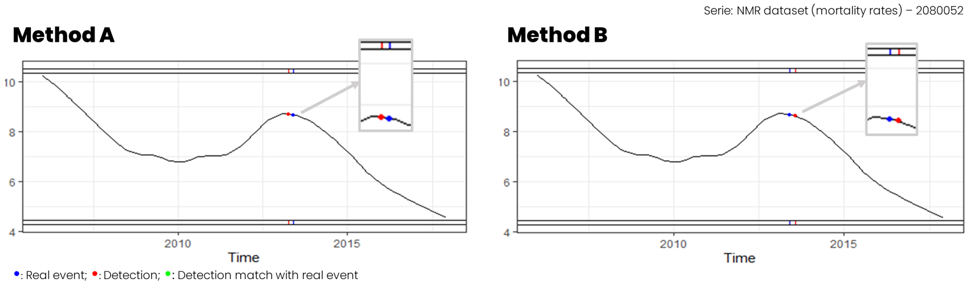
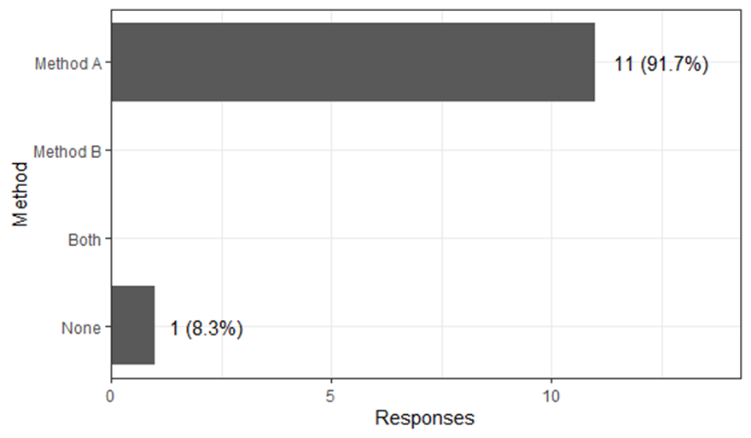
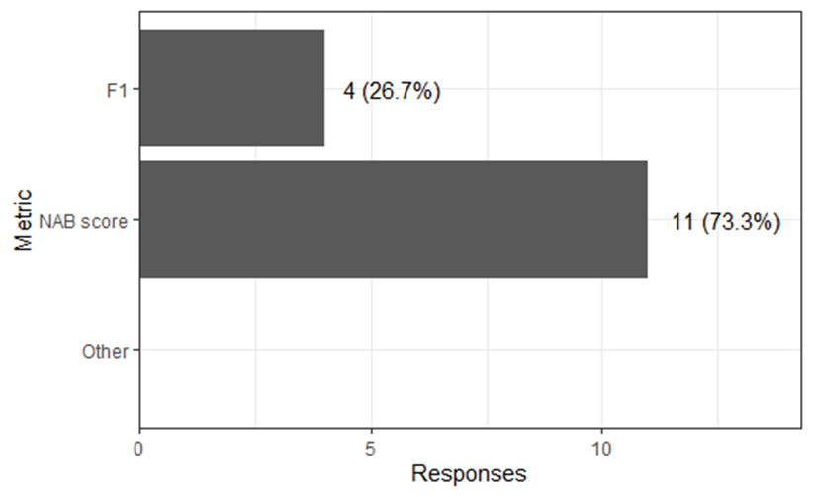
IV. Exp 2.3 - Example 3 – Detection symmetry
Domain specialists responses
In your opinion which event detection method performed better?
Volunteers: Method A (84%)
Which metric corroborates with your opinion?
Method | Metric
Method | F1 |  | NAB score (standard)
Method | H | S
A | NA | 0,87 | 0,94
B | NA | 0,87 | 0,77
H: Hard metrics; S: SoftED metrics (k=15)
Volunteers: NAB score (98%)
Notes:
Agora vamos para o terceiro exemplo baseado em uma série temporal de taxas de mortalidade neonatais mensais de um estabelecimento de saúde do Brasil aos longo dos anos.
Este exemplo aborda o cenário em que tanto o método A quanto o método B apresentaram uma detecção próxima ao evento real contido na série.
As detecções do método A e do método B possuem a mesma distância em relação ao evento e diferem somente no fato de virem antes ou depois dele.
Neste momento, pause o vídeo, analise os gráficos e os valores das métricas apresentados na tabela e responda as perguntas relacionadas ao Exemplo 3 no questionário.
Na sua opinião, qual método de detecção teve um melhor desempenho?
Qual métrica te ajudou a chegar a essa conclusão?
Now let's move on to the third example based on a time series of monthly neonatal mortality rates for a healthcare facility in Brazil over the years.
This example addresses the scenario where both method A and method B had a detection close to the actual event contained in the series.
Method A and Method B detections have the same distance from the event and differ only in whether they come before or after it.
At this point, pause the video, review the graphs and metric values shown in the table, and answer the questions related to Example 3 in the quiz.
In your opinion, which detection method performed better?
Which metric helped you reach that conclusion?
Exemplo: Assimetria/simetria nas detecções
Recomendações: Hard: Nenhum; Soft: A ou B; NAB: A
Métricas concordam em parte na escolha do método, com exceção do Hard. Soft fica neutro.
A: ChangeFinder

Slide 34
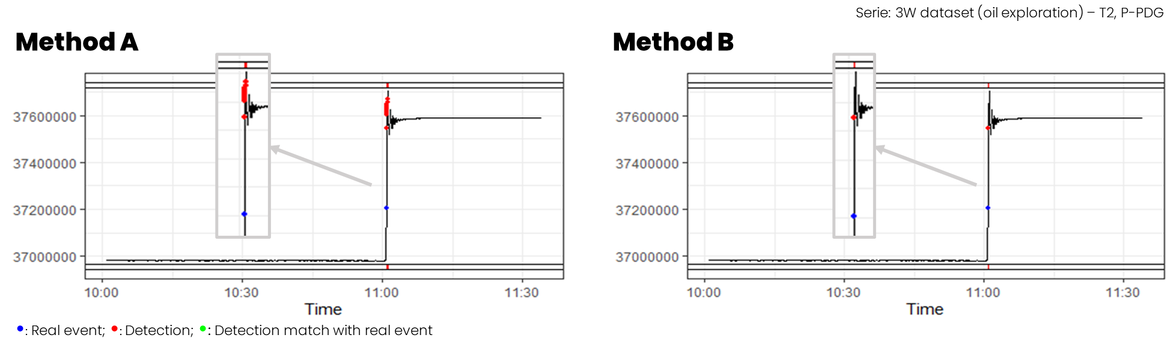
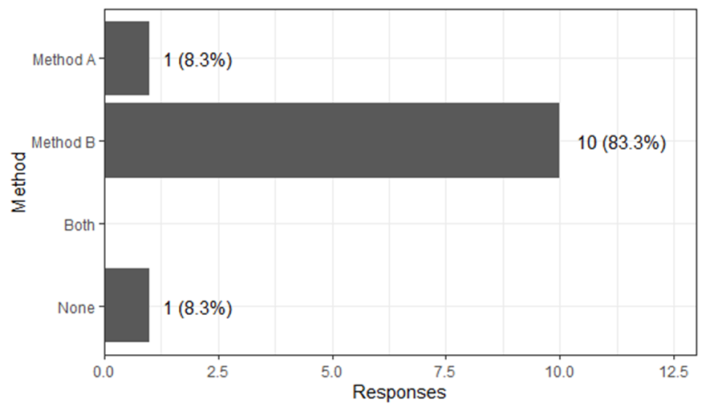
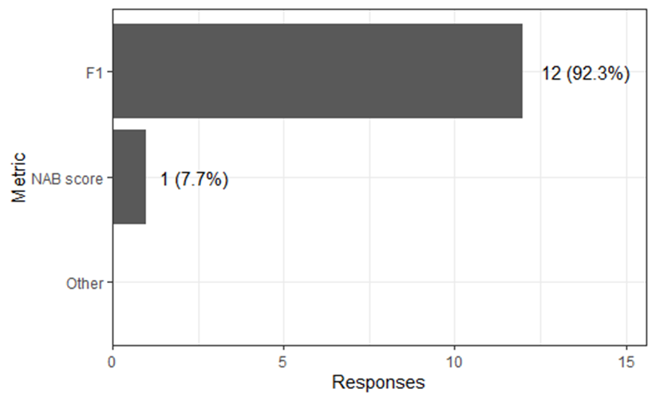
IV. Exp 2.4 - Example 4 – Number of detections
Domain specialists responses
In your opinion which event detection method performed better?
Volunteers: Method B (86%)
Which metric corroborates with your opinion?
Method | Metric
Method | F1 |  | NAB score (standard)
Method | H | S
A | NA | 0,12 | 0,85
B | NA | 0,6 | 0,85
H: Hard metrics; S: SoftED metrics (k=15)
Volunteers: F1 (81%)
Notes:
Agora vamos para o quarto exemplo baseado em uma série temporal retirada do 3W dataset produzido pela Petrobras contendo medições relacionadas à exploração de petróleo.
Este exemplo aborda o cenário em que tanto o método A quanto o método B apresentaram detecções próximas ao evento real contido na série, diferindo apenas no número de detecções feitas.
As detecções mais próximas para ambos os métodos possuem a mesma distância em relação ao evento.
Neste momento, pause o vídeo, analise os gráficos e os valores das métricas apresentados na tabela e responda as perguntas relacionadas ao Exemplo 4 no questionário.
Na sua opinião, qual método de detecção teve um melhor desempenho?
Qual métrica te ajudou a chegar a essa conclusão?
Now let's move on to the fourth example based on a time series taken from the 3W dataset produced by Petrobras containing measurements related to oil exploration.
This example addresses the scenario where both method A and method B presented detections close to the real event contained in the series, differing only in the number of detections made.
The closest detections for both methods have the same distance from the event.
At this point, pause the video, review the graphs and metric values shown in the table, and answer the questions related to Example 4 in the quiz.
In your opinion, which detection method performed better?
Which metric helped you reach that conclusion?
Exemplo: Valores com um ou muitos FPs
Recomendações: Hard: Nenhum; Soft: B; NAB: A ou B
Métricas concordam em parte na escolha do método, com exceção do Hard. NAB score fica neutro.
Serie: Tipo2, WELL-00011_20140928100056, P-PDG
B: ChangeFinder

Slide 35
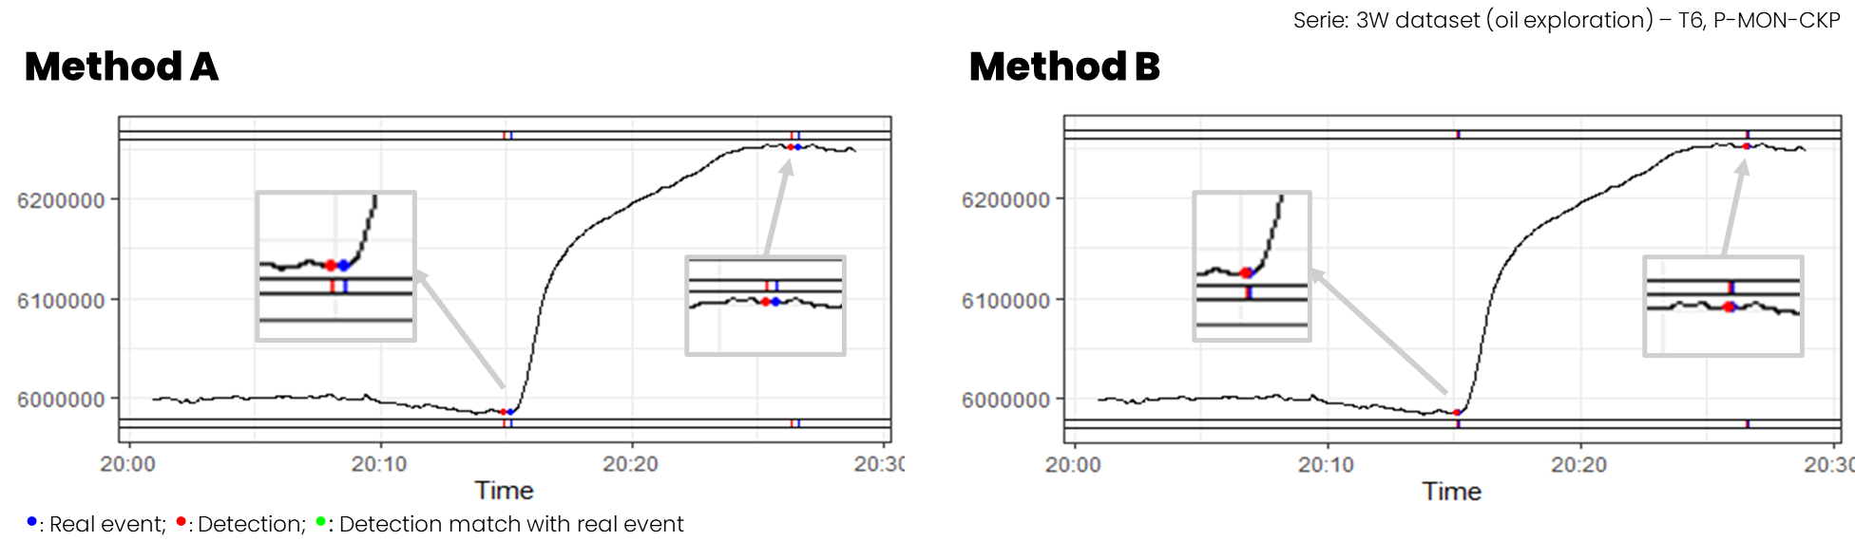
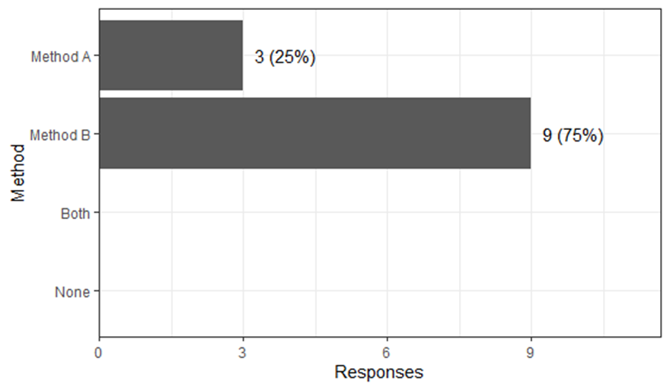
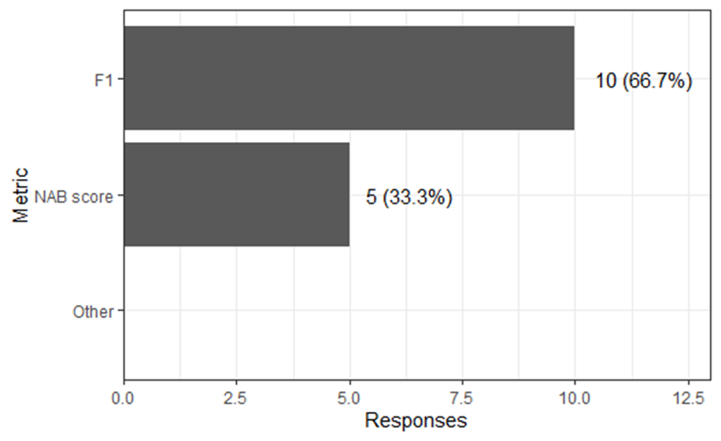
IV. Exp 2.5 - Example 5 – Detection distance
Domain specialists responses
In your opinion which event detection method performed better?
Volunteers: Method B (74%)
Which metric corroborates with your opinion?
Method | Metric
Method | F1 |  | NAB score (standard)
Method | H | S
A | NA | 0,07 | 1,89
B | NA | 0,87 | 1,76
H: Hard metrics; S: SoftED metrics (k=15)
Volunteers: F1 (68%)
Notes:
Agora vamos para o quinto e penúltimo exemplo baseado em outra série temporal retirada do 3W dataset produzido pela Petrobras.
Este exemplo aborda o cenário em que tanto o método A quanto o método B apresentaram uma detecção próxima e antecedente ao evento real contido na série.
As detecções do método A e do método B diferem com relação a distância em relação ao evento.
Neste momento, pause o vídeo, analise os gráficos e os valores das métricas apresentados na tabela e responda as perguntas relacionadas ao Exemplo 5 no questionário.
Na sua opinião, qual método de detecção teve um melhor desempenho?
Qual métrica te ajudou a chegar a essa conclusão?
Now let's go to the fifth example based on another time series taken from the 3W dataset produced by Petrobras.
This example addresses the scenario where both method A and method B presented a detection close and antecedent to the real event contained in the series.
Method A and method B detections differ with respect to the distance from the event.
At this point, pause the video, review the graphs and metric values shown in the table, and answer the questions related to Example 5 in the quiz.
In your opinion, which detection method performed better?
Which metric helped you reach that conclusion?
Exemplo: Referência do certo
Recomendações: Hard: Nenhum; Soft: B; NAB: A
Métricas discordam em parte na escolha do método
Serie: Tipo6, WELL-00004_20171031200059, P-MON-CKP
A: EWMA

Slide 36
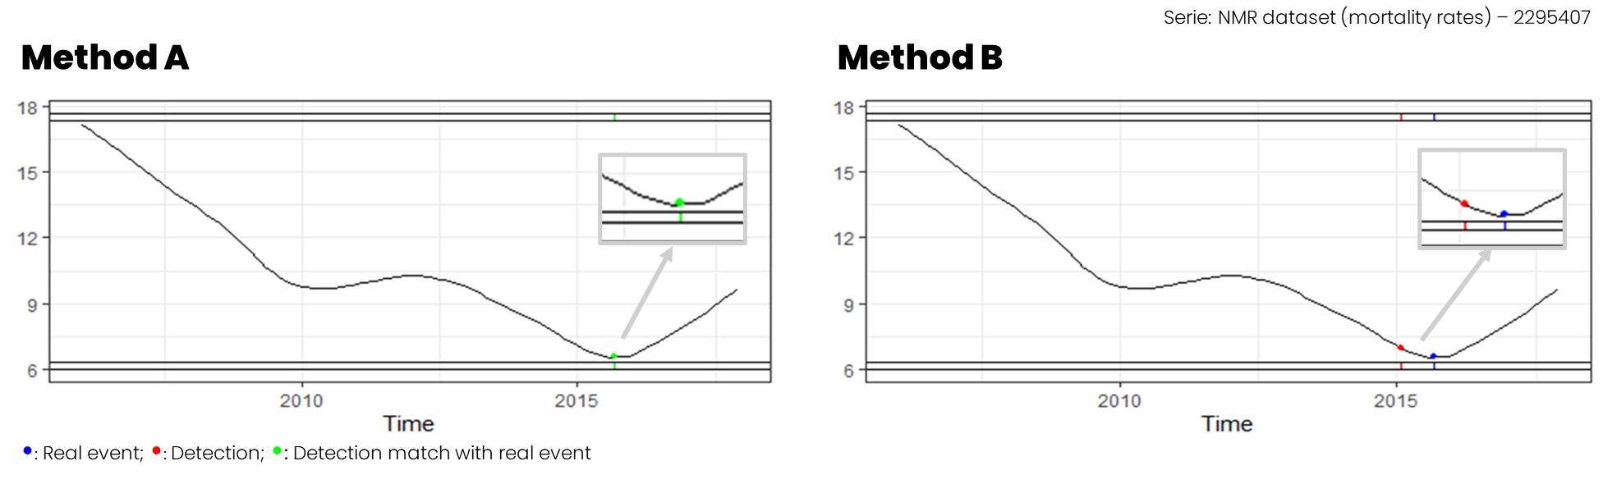
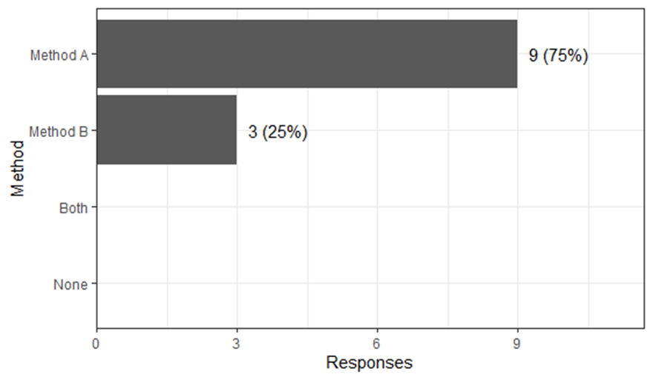
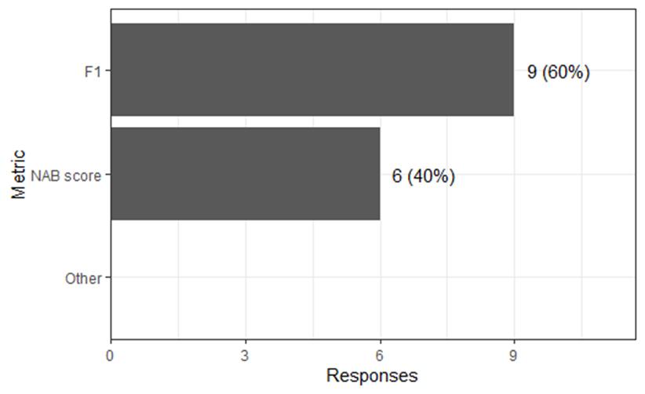
IV. Exp 2.6 - Example 6 – Detection bias
Domain specialists responses
In your opinion which event detection method performed better?
Volunteers: Method A (82%)
Which metric corroborates with your opinion?
Method | Metric
Method | F1 |  | NAB score (standard)
Method | H | S
A | 1 | 1 | 0,88
B | NA | 0,53 | 1
H: Hard metrics; S: SoftED metrics (k=15)
Volunteers: F1 (72%)
Notes:
Agora vamos para o sexto e último exemplo baseado em outra série temporal de taxas de mortalidade neonatais de um estabelecimento de saúde no Brasil.
Este exemplo aborda o cenário em que tanto o método A quanto o método B apresentaram uma detecção relacionada ao evento real contido na série.
Entretanto, as detecções do método A e do método B diferem com relação a distância em relação ao evento.
Neste momento, pause o vídeo, analise os gráficos e os valores das métricas apresentados na tabela e responda as perguntas relacionadas ao Exemplo 6 no questionário.
Na sua opinião, qual método de detecção teve um melhor desempenho?
Qual métrica te ajudou a chegar a essa conclusão?
Now let's move on to the sixth and final example based on another time series of neonatal mortality rates from a healthcare facility in Brazil.
This example addresses the scenario where both method A and method B had a detection related to the actual event contained in the series.
However, method A and method B detections differ with respect to the distance from the event.
At this point, pause the video, review the graphs and metric values shown in the table, and answer the questions related to Example 6 in the quiz.
In your opinion, which detection method performed better?
Which metric helped you reach that conclusion?
Exemplo: Referência do certo 2
Recomendações: Hard: Nenhum; Soft: B; NAB: A
Métricas concordam em parte na escolha do método, com exceção do NAB score.
Serie: 2436477
B: ChangeFinder

Slide 37
SoftED Metrics for soft evaluation of event detection performance
Rebecca Salles rebeccapsalles@acm.org
Doctorate in Production Engineering and Systems
CEFET/RJ
Advisor: Eduardo Ogasawara
Co-advisor: Fabio Porto (LNCC)
2022/11
Notes:
Com isso, chegamos ao fim da nossa pesquisa.
Agradecemos muito pela sua atenção e mais ainda pela sua participação nos resultados!

Slide 38
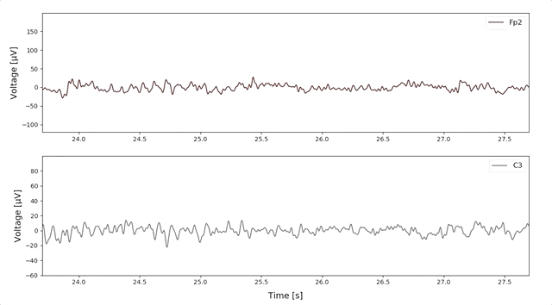
I. Time series data
A time series is a sequence of observations of a phenomenon of interest collected over time.
Image source: https://towardsdatascience.com/dynamic-replay-of-time-series-data-819e27212b4b
Notes:
Uma série temporal é uma sequência de observações de um fenômeno de interesse que são coletadas ao longo do tempo.
Caso esses dados sejam coletados em fluxo contínuo, podemos dizer que temos um streaming de dados de séries temporais.
Entretanto, as propriedades dos dados coletados podem não se manter as mesmas ao longo do tempo.
Muitas vezes, é possível observar mudanças significativas no comportamento das observações de uma série temporal.
Por exemplo, podemos ver alguns picos nos dados que estão chegando.
Let us begin by defining a time series, which is a sequence of observations of a phenomenon of interest that is collected over time.
In case this data is collected uninterruptedly, in a continuous flow, we may say that we have a streaming of time series data.
Given the increasing volume of generated data and bandwidth, most of future time series analysis works will most likely be performed over data streams. However, most of currently available methods are not particularly adapted to the dynamic nature of streaming time series
As it happens, the properties of the collected data may not stay unchanged over time.
Often, it is possible to observe significant changes in the behavior of the observations of a time series.
For example, we can see some peaks in the data that is arriving.

Slide 39
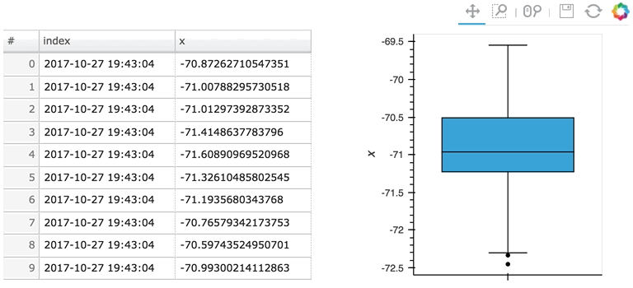
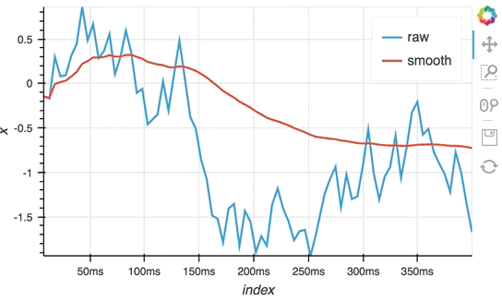
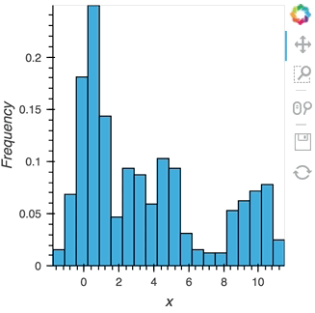
I. Streaming time series data
Statistical properties may vary over time in streaming data
Image source: http://holoviews.org/user_guide/Streaming_Data.html
Notes:
De fato, como você pode ver neste exemplo, à medida que os dados continuam chegando, as propriedades estatísticas, como média, tendência, variância e até mesmo a frequência e distribuição dos valores, que você vê à direita, todas podem variar ao longo do tempo.
Essas mudanças nas propriedades dos dados são frequentemente devidas à ocorrência de eventos.
In fact, as you can see in this example, as data keeps coming, the statistical properties, such as mean, the trend, the variance, and even the frequency and distribution of the values, that you see on the right, they all may vary over time.
These changes in the properties of the data are frequently due to the occurrence of events.

Slide 40
I. Event detection
Past
Event detection
Present
Online event detection
Future
Event prediction
Identifying events
[1] Marco A.F. Pimentel, David A. Clifton, Lei Clifton, Lionel Tarassenko, A review of novelty detection, Signal Processing, Volume 99, 2014, Pages 215-249, ISSN 0165-1684, https://doi.org/10.1016/j.sigpro.2013.12.026.
Notes:
Com este processo podemos estar interessados em aprender eventos passados, ou identificar eventos em tempo real, ou mesmo prever eventos futuros antes que eles aconteçam.
With this process we may be interested in learning past events, or identifying events in real-time, or even predicting future events before they happen.
This work focuses on the online identification of present events, that is, events occurring in real-time.

Slide 41

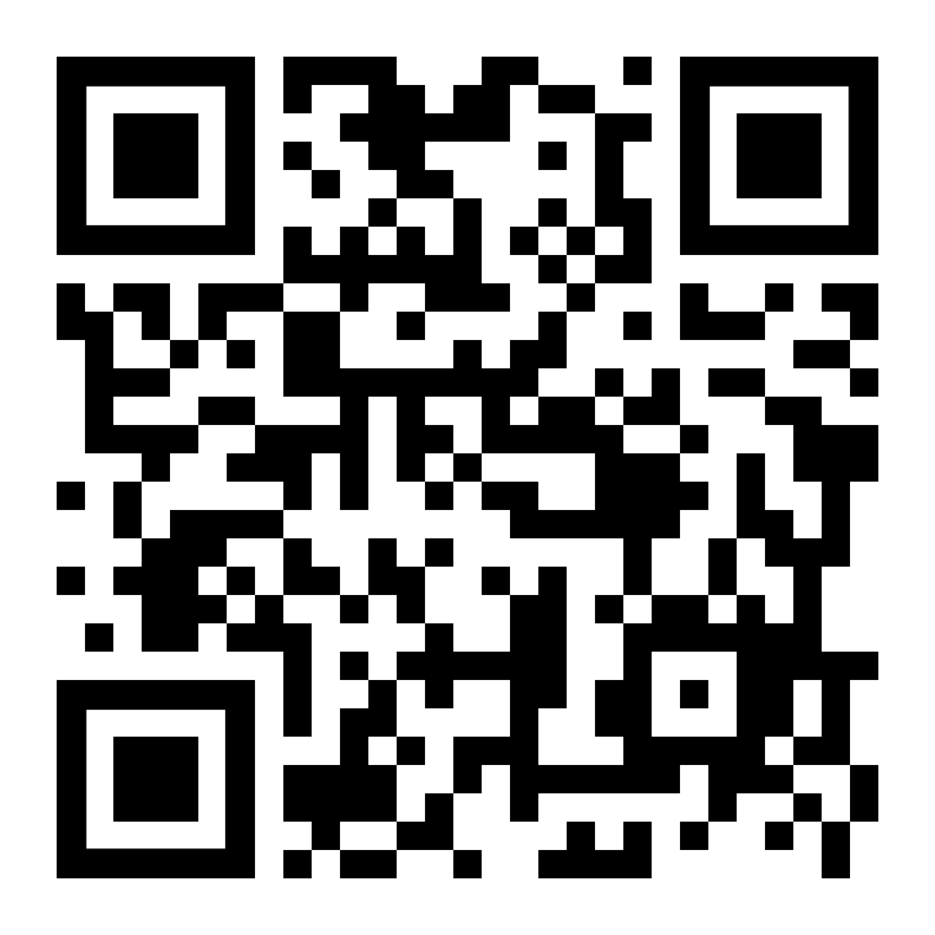
III. Link to questionnaire
Scan the QR code
Follow the link
or
https://forms.gle/oqKmTjX1F8PBQDUc9
Link also in the video description
Notes:
Para cada um dos seis exemplos a seguir, pediremos sua opinião sobre qual método é o melhor e qual métrica o ajudou a chegar a essa conclusão.
Agora, pedimos que você acesse o questionário escaneando o QRCode ou seguindo o link.
Após cada exemplo, você será solicitado a pausar o vídeo e responder a ambas as perguntas correspondentes ao exemplo.
Agora, vamos ao primeiro exemplo.
From each of the following six examples, we will ask your opinion about which method is the best and what metric helped you come to this conclusion.
Now, we ask that you access the questionnaire scanning the QRCode or following the link.
After each example, you will be asked to pause the video and answer both questions.
Now, let us go to first example.

Slide 42
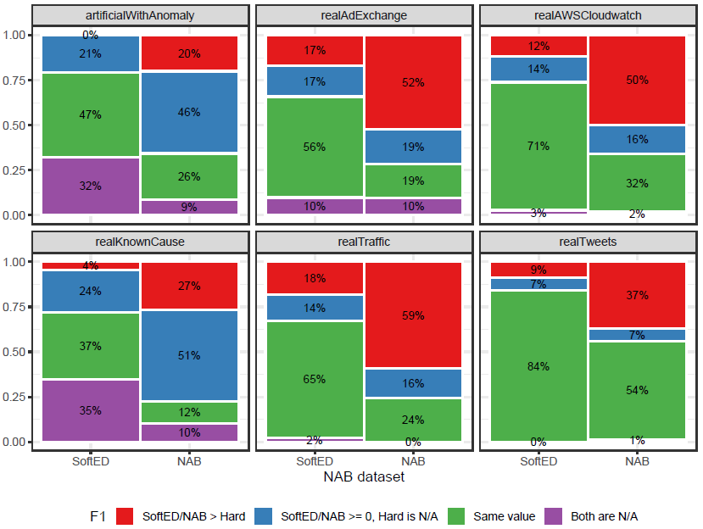
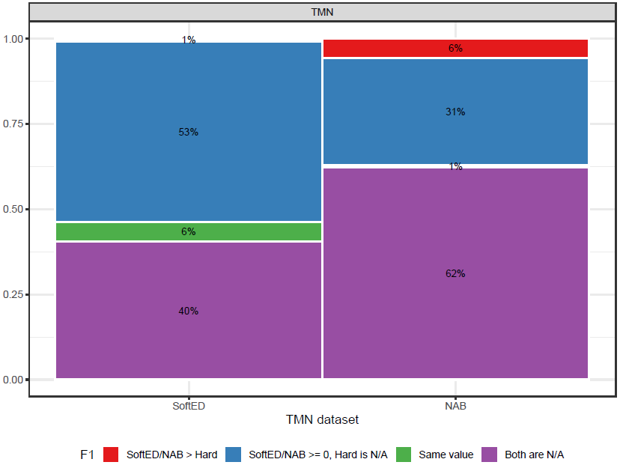
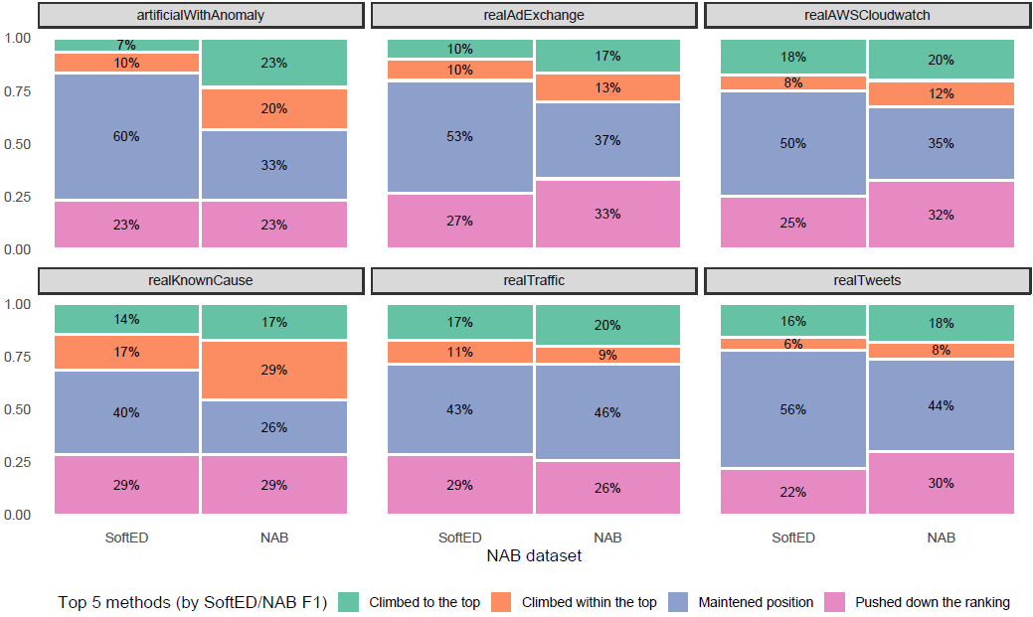
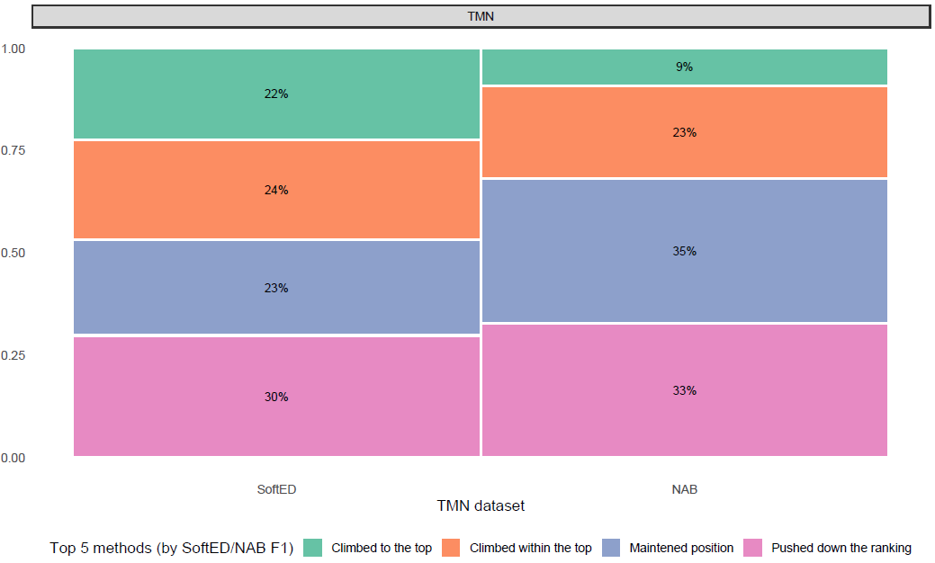
III. Other datasets – NAB and TMN
NAB Window lengths:
SoftED (K=15): 30 NAB: [0, 902]
TMN Window lengths:
SoftED (K=24): 48 NAB: [0, 14]
Dataset with ponctual anomalies
Dataset with change points

